Slide 1
求职经验交流
李健超@智能信息处理
Indeed Tokyo 2015年夏季校招生

Slide 2
提纲
Indeed介绍
求职经验交流

Slide 3
Indeed介绍

Slide 4

Indeed
从事职业搜索引擎的研究与开发
总部位于美国德克萨斯州奥斯汀市
2013年Indeed Tokyo成立
工作语言为英语

Slide 5
Indeed待遇
知乎：在indeed东京办公室工作是怎样的体验？
工资高
658万日元~1000万日元（16.74 : 1）
福利多
入职后提供第1个月临时住房和前4个月房租
入职后提供奥斯汀总部培训机会（3个月）
签约后提供日语培训
年度假日126天（“可攒可拼”）
提供午餐、零食、酒水饮料
补贴交通费

Slide 6
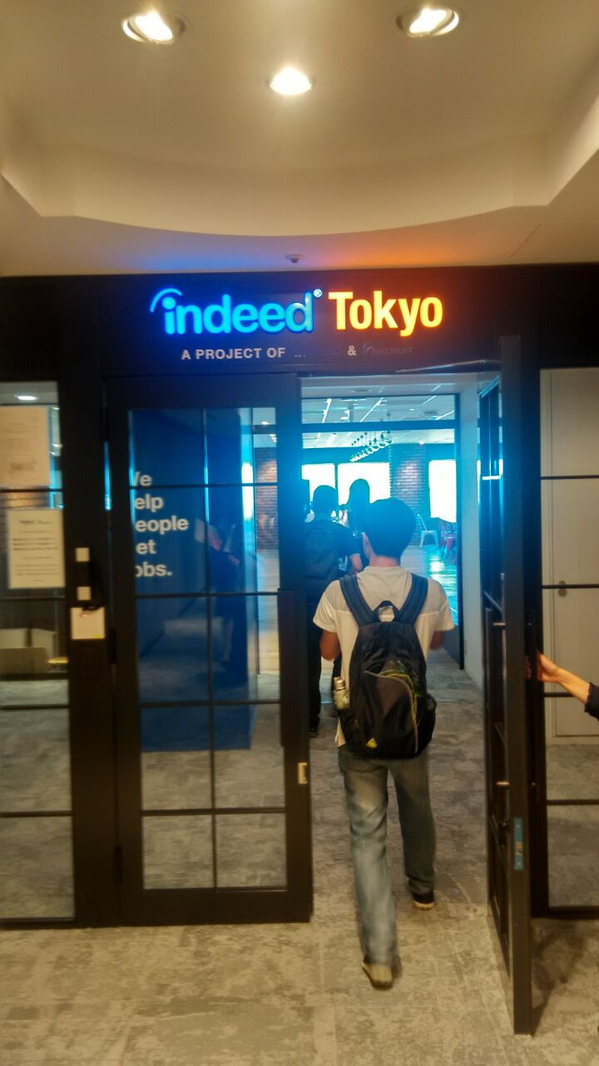
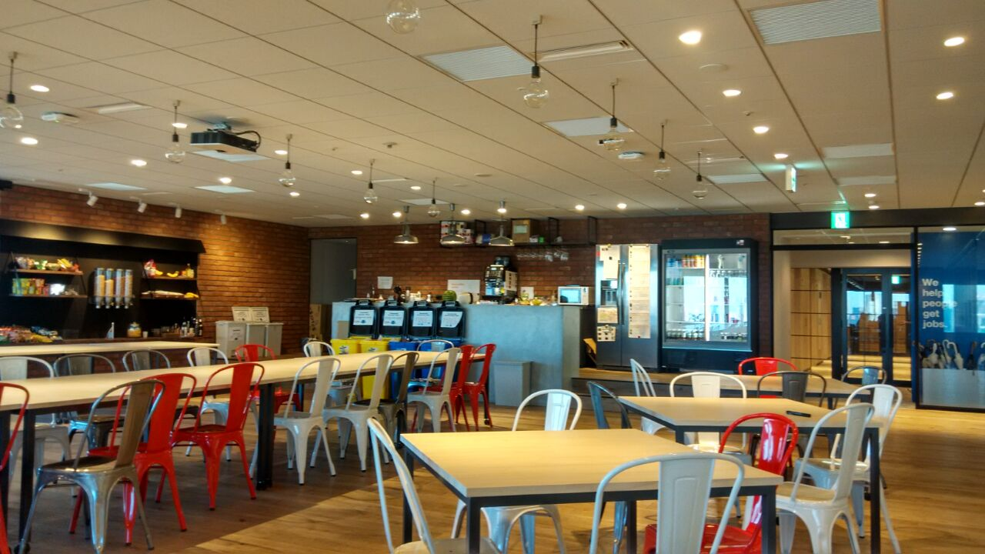
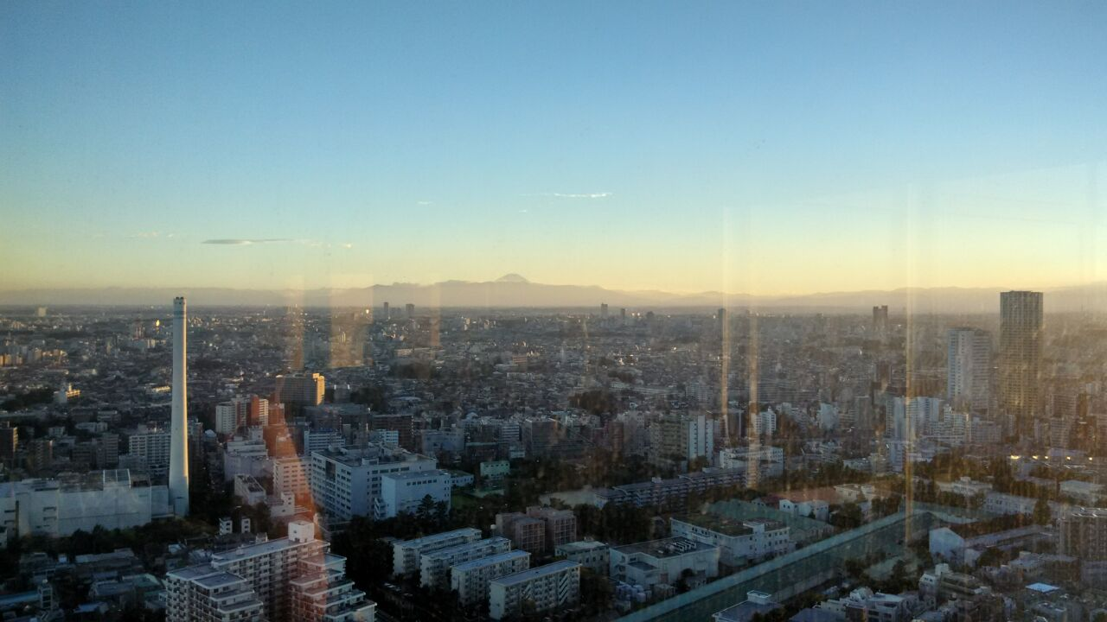
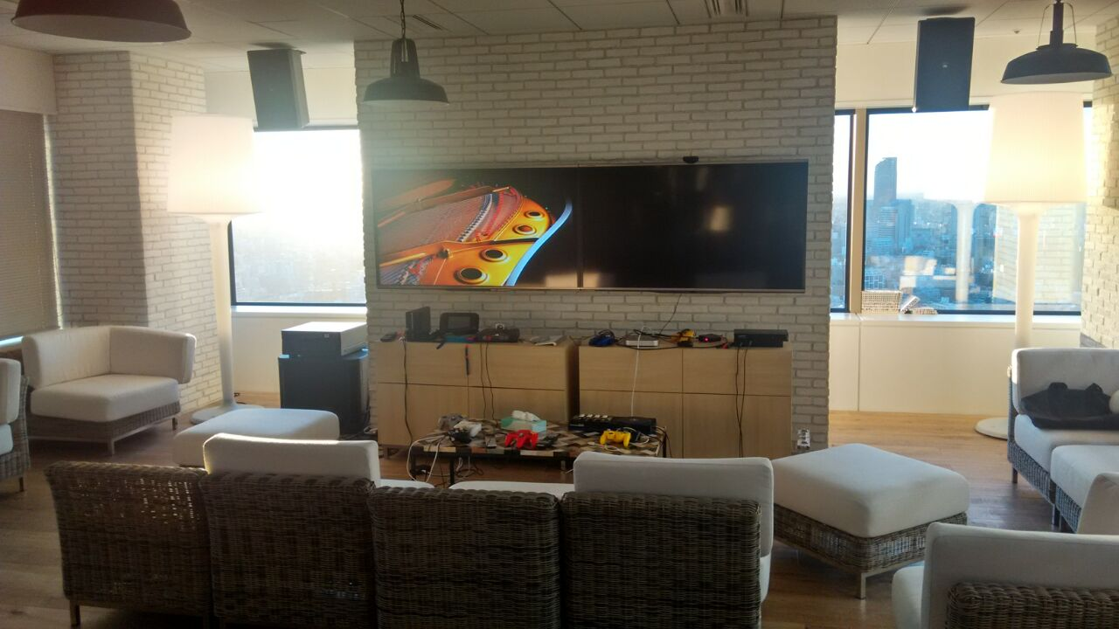
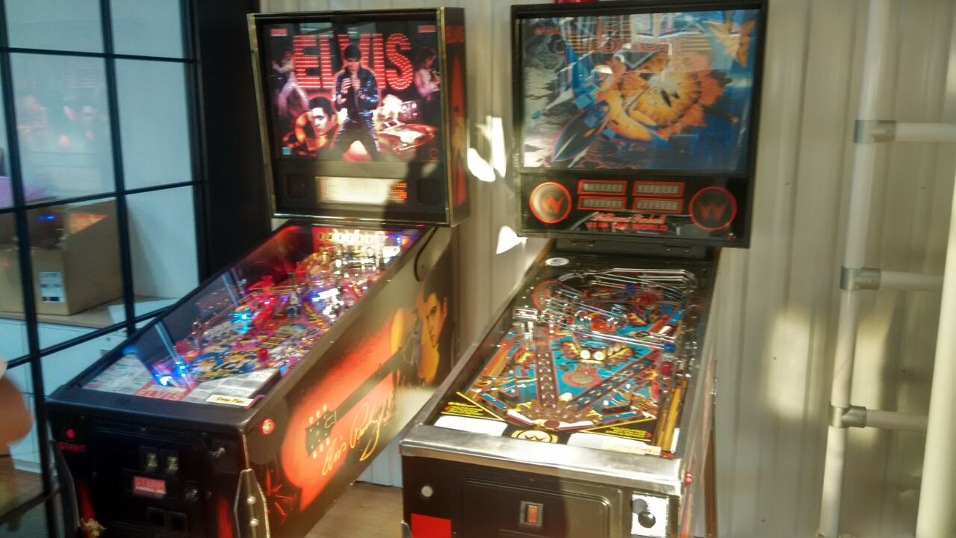
Indeed待遇

Slide 7

Indeed待遇
工作自由！

Slide 8
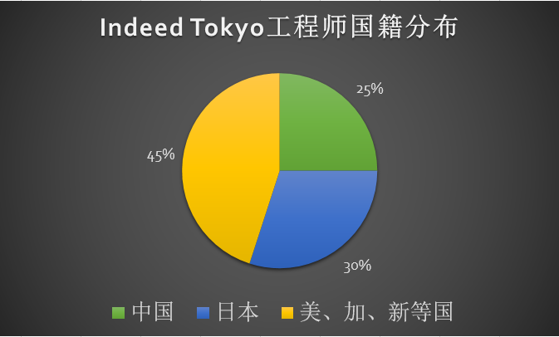
Indeed员工构成
2015
员工总数~100人，工程师70~80人（~70%）

Slide 9
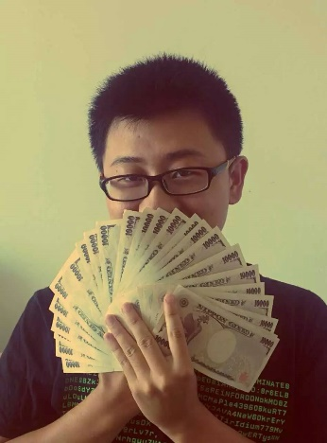

Indeed招聘情况
2014年
8人：计算所3人，清华2人，复旦、浙大、上交各1人
方振鹏
智能信息处理
郭高安
普适计算中心

Slide 10
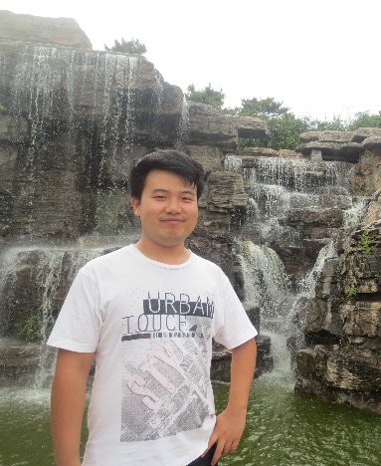
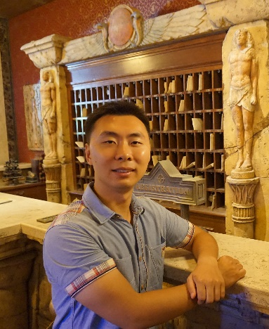
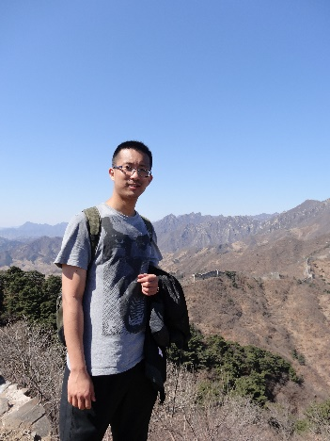
Indeed招聘情况
2015年
11人：浙大5人，计算所3人，上交2人，清华1人
张水源
网络数据科学与技术
刘闯
高性能计算机研究中心
李健超
智能信息处理

Slide 11

Indeed招聘流程
网络报名（7月中旬）
技术网测（6月~7月）
Skype技术面试（7月上旬）
东京办公室现场面试（8月下旬）

Slide 12
Indeed招聘宣讲
5月27日（周五）19:00
中科院计算所4楼多功能厅
关注新浪微博“启程日本”了解更多信息

Slide 13
求职经验交流

Slide 14
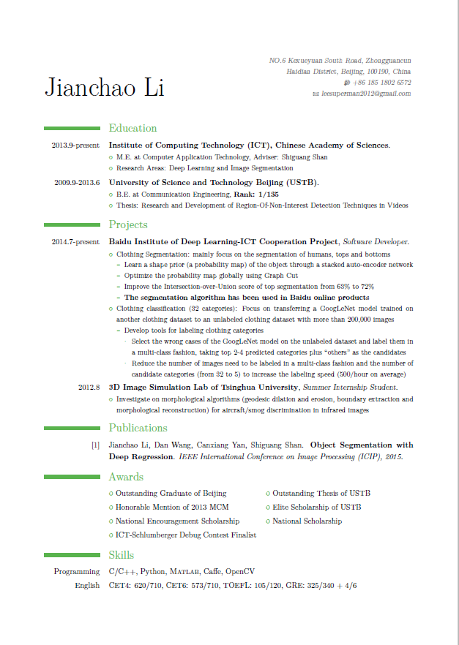
简历
第一张“名片”、敲门砖
内容具体、重点突出、版面大方
适度修改
赶早不赶晚（方便内推）
熟悉简历的内容

Slide 15
刷题
刷题前（基础较好）
为什么刷题？
面试考察编程能力
面试以解题的形式考察
刷题可以较快提高解题能力

Slide 16
刷题
刷题前（基础一般）
为什么刷题？
面试考察编程能力
面试以解题的形式考察
刷题可以较快提高解题能力

Slide 17
刷题
刷题后
为什么刷题？
面试考察编程能力
面试以解题的形式考察
刷题可以较快提高解题能力
有些工作另有侧重，不太需要刷题。

Slide 18
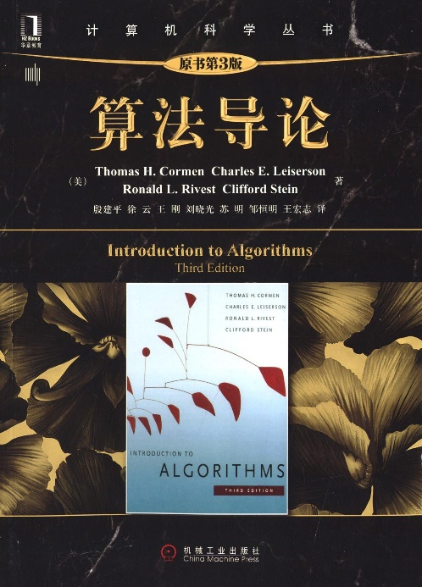




刷题
刷题资料
LeetCode（免费题目290道，收费题目58道）
《算法导论》、《剑指Offer》、《程序员面试金典》、《编程之美》
复习基础
看了不到一半
翻了翻……
看了前言……

Slide 19
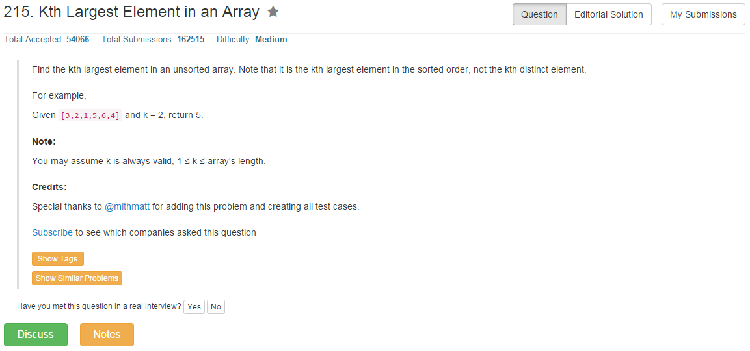
刷题
LeetCode：核心题源
Easy（代码实现） → Medium（算法思路） → Hard（融会贯通）
充分利用Discuss，可以每天坚持写题解

Slide 20
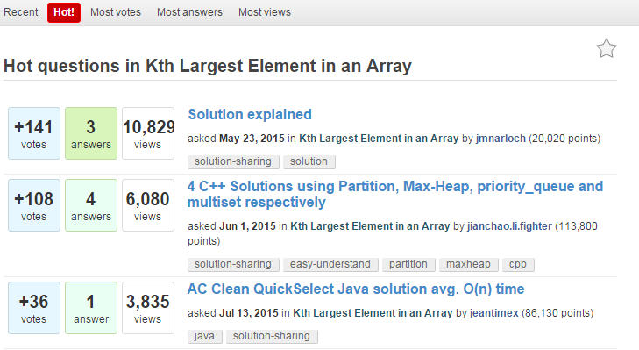
刷题
LeetCode：核心题源
Easy（代码实现） → Medium（算法思路） → Hard（融会贯通）
充分利用Discuss，可以每天坚持写题解

Slide 21
刷题
第k大元素即数组按降序排列后下标为k-1的元素
{5, 4, 3, 3, 2, 1}
(LeetCode 215) Find the k-th largest element in an unsorted array. Note that it is the k-th largest element in the sorted order, not the k-th distinct element.
For example, given {3, 2, 1, 5, 6, 4} and k = 2, return 5.
{6, 5, 4, 3, 2, 1}

Slide 22
刷题
定义解
对nums排序后返回第k-1个元素
时间复杂度：O(n log n)
空间复杂度：O(1) / O(n)
问题：如果nums中有100000个元素而k很小

Slide 23
刷题
快速排序（Partition）
pos = k - 1，目标元素为pivot，返回pivot
pos > k - 1，目标元素在pivot左部，对左部递归
pos < k - 1，目标元素在pivot右部，对右部递归
pivot 大于等于pivot的元素 小于等于pivot的元素
大于等于pivot的元素 pivot 小于等于pivot的元素
pos

Slide 24
刷题
快速排序
时间复杂度
平均情况下：T(n) = T(n / 2) + O(n)，T(n) = O(n)
最坏情况下：T(n) = T(n - 1) + O(n)，T(n) = O(n²)（随机选择pivot）

Slide 25
刷题
堆排序
最大堆：父 > 左孩子 + 父 > 右孩子 → 堆顶为最大值
6
2
2
4
5
4
5
4
5
3
1
2
3
1
6
3
1
6

Slide 26
刷题
堆排序
最大堆：父 > 左孩子 AND 父 > 右孩子 → 根节点为最大值
5
1
1
4
2
4
2
4
2
3
1
3
5
3
6
6
5
6

Slide 27
刷题
堆排序
时间复杂度
初始建立最大堆：O(n)
k次“操作”：O(k log n)
交换 + 将剩余的堆恢复为最大堆：O(log n)
O(n + k log n)
O(n log n)
O(n)
O(n + k log n)

Slide 28
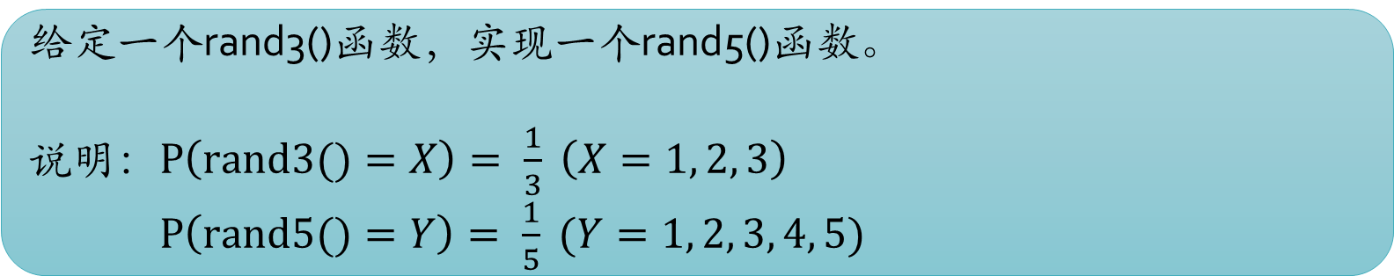
刷题
return int(rand() / 65535.0 * 299999) + 1;
随机类题目
公司有300000名员工，在今年的庆典日上你的Boss打算举行一个抽奖活动，需要一个1~300000的随机数生成器。请利用系统提供的rand()函数（0~65535的随机数生成器）实现一个抽奖所需的随机数生成器。
给定一个rand3()函数，实现一个rand5()函数。
说明：$P\left(rand3()=X\right)= \frac{1}{3} \left(X=1, 2, 3\right)$
$P\left(rand5()=Y\right)= \frac{1}{5} (Y=1, 2, 3, 4, 5)$

Slide 29
刷题
可不可以使用系统自带的函数？
只要该函数不是题目要求的主要功能，就可以使用（nextPermutation）
什么时候会考察语言特性？
根据所写的代码中出现的内容考察
对于常用的STL要了解基本特性（用什么数据结构实现、各种操作的时间复杂度等）

Slide 30
刷题
《算法导论》：复习基础知识
2.1 插入排序
第6章 堆排序（第17章 摊还分析）
第7章 快速排序
第8章 线性时间排序
10.1 栈和队列
10.2 链表
第11章 散列表
第12章 二叉搜索树
第22章 基本的图算法
基本排序算法和数据结构
树的遍历
前/中/后序遍历
递归/迭代实现
图的遍历
广度优先搜索
深度优先搜索

Slide 31
刷题
《剑指offer》：与LeetCode配合使用
大多数题目都非常经典
包含了部分LeetCode出现的题目
题目均有详细的解答、分析、代码
代码偏向C风格，可以用自己擅长的语言重新实现

Slide 32
刷题
质量与数量要平衡（懂了多少 > 刷了多少）
能不使用IDE最好，实在不习惯使用IDE也无妨
定期复习做过的题目（写题解）
最终做到每道题都知道1~2个“好”的解法
定期复习巩固基础（5分钟手写快排）

Slide 33
面试
提前熟悉相关信息（时间、地点、流程）
提前准备1分钟自我介绍，熟悉简历
临近面试时以复习旧题为主
面试时根据面试官风格调整自己的表现
面试结束后及时调整状态准备后续工作

Slide 34
面试
什么时候主动与面试官交流？
看完题目后向面试官说明自己的理解（避免误解题意）和求解思路
编程中分阶段向面试官简单说明正在进行的工作
代码完成后向面试官解释思路（可举例）
遇到不确定的地方向面试官提问
交流策略因人而异

Slide 35
英语
熟悉专业术语
面试时的听力近似于国外公开课的难度？
听不明白的时候要向面试官提问
暂时没听说仅因为英语不好被拒？

Slide 36
内推
张水源：shuiyuanzhang@gmail.com
刘闯：helloliuc@gmail.com
李健超：leesuperman2012@gmail.com

Slide 37
内推
英文简历发送至上页任1个邮箱
在技术网测后决定是否找内推
内推是帮助没通过网测的同学争取Skype电面资格
做对3道题找内推把握相对大

Slide 38
总结
找工作是需要准备的
找工作是可以准备的
机会出现时要勇于把握
保持平常心，减少干扰

Slide 39
祝大家都拿到理想的offer！
谢谢！

